Slide 1
«Изменения в налоговом законодательстве с 2026 года в части спецрежимов»
ИНФС России по г. Сургуту
Отдел камеральных проверок № 2

Slide 2
по налогу на добавленную стоимость (далее – НДС) с 2026 года:
- увеличена ставка с 20% до 22%;
- снижен порог дохода по упрощенной системе налогообложения (далее – УСН) для освобождения от уплаты НДС c 01.01.2026 (сейчас 60 млн. руб.):
- 20 млн. руб. в 2026 году
- 15 млн. руб. в 2027 году
- 10 млн. руб. с 2028 года и далее (если доход за 2025 превысил 20 млн. руб., то с 2026 применяет НДС и т.д.);
- лица на УСН впервые перешедшие с 2026 года и далее на ставки НДС 5 (7)% в течение 4 кварталов могут отказаться от их применения и перейти на ставку НДС 22 %;
- лица на УСН впервые ставшие в 2026 году плательщиками НДС освобождаются от ответственности за непредставление в срок первой налоговой декларации по НДС в 2026 году;
- операции по реализации добычниками руды, содержащей драгметаллы, аффинажным компаниям перенесены из льготы и будут облагаться НДС по ставке 0%;
- исключены из льготируемых операций по НДС услуги связанные с обслуживанием банковских карт и операций эквайринга, процессинга;
- не признается объектом налогообложения НДС передача недвижимости, изымаемой для гос.нужд с компенсацией денежных средств;
- включены в льготируемые операции по НДС (417-ФЗ от 17.11.2025) операции по выплатам банками процентов в драгметаллах в слитках (договор банковского счета (вклада)) и размещение банками драгметаллов, не привлеченных во вклады.

Slide 3
По упрощенной системе налогообложения (УСН) с 2026 года:
- пониженные налоговые ставки (в том числе 0%) по УСН могут устанавливаться субъектами Российской Федерации по видам деятельности, которые определены Правительством Российской Федерации, с учетом установленных критериев, которые установлены Распоряжением Правительства Российской Федерации от 30.12.2025 № 4176-р. В Федеральный перечень вошли ВСЕ существующие ОКВЭДы;
- плательщикам УСН для объекта доходы-расходы представлена возможность учитывать в расходах иные расходы, определяемые в порядке, установленном главой 25 Налогового кодекса Российской Федерации.
В Налоговый кодекс, законом № 425-ФЗ от 28.11.2025 года внесено ряд изменений, которые вступают в силу с 01.01.2026

Slide 4
Региональное законодательство Закона Ханты-Мансийского автономного округа – Югры от 27.11.2025 № 88-оз «О внесении изменений в отдельные законы Ханты-Мансийского автономного округа – Югры в сфере налогообложения»
Перечень налогоплательщиков, имеющих право применения минимальных налоговых ставок по УСН (1% по объекту налогообложения доходы и 5% по объекту налогообложения доходы, уменьшенные на величину расходов) с 01.01.2026 дополняется двумя категориями:
субъекты креативных индустрий, включенные в реестр субъектов креативных индустрий, осуществляющих деятельность в Ханты-Мансийском автономном округе - Югре, и осуществляющие деятельность в сфере креативных индустрий по перечню видов экономической деятельности, определенных в соответствии с Федеральным законом «О развитии креативных (творческих) индустрий в Российской Федерации», по которым объем дохода от реализации товаров (работ, услуг) составляет не менее 70 процентов в общем объеме доходов от реализации товаров (работ, услуг) налогоплательщика;
ветераны боевых действий, принимавшие участие (содействовавшие выполнению задач, возложенных на Вооруженные Силы Российской Федерации) в специальной военной операции, зарегистрированные в качестве индивидуальных предпринимателей, включенные в единый реестр субъектов малого и среднего предпринимательства и осуществляющие предпринимательскую деятельность на территории Ханты-Мансийского автономного округа - Югры без привлечения наемных работников.
В части данных изменений дополнительно отмечаем, что деятельность субъектов креативных индустрий осуществляется в соответствии с Федеральным законом от 08.08.2024 № 330-ФЗ «О развитии креативных (творческих) индустрий в Российской Федерации».
Уполномоченным исполнительным органом Ханты-Мансийского автономного округа - Югры в сфере развития и поддержки креативных индустрий является Департамент экономического развития Ханты-Мансийского автономного округа – Югры (Депэкономики Югры).
Депэкономики Югры ведет реестры, в том числе реестр субъектов креативных индустрий в электронном виде и публикует их на Портале открытых данных (https://data.admhmao.ru), на своем официальном сайте в течение 3 рабочих дней с даты принятия решения о включении сведений в реестры или с даты исключения сведений из реестров.

Slide 5
Налоговые ставки УСН в ХМАО - Югре с 2025 года
Объект ДОХОДЫ
Налоговые ставки | с 2025 года
1% | - Региональные социально ориентированные некоммерческие организации (СОНКО)
 | - Религиозные организации
 | - Организации и индивидуальные предприниматели (ИП), признанные социальными предприятиями
 | - Правообладатели программ для электронных вычислительных машин (IT организации)
 | - Резиденты Арктической зоны РФ
5% | - 25 видов деятельности, при условии (объем дохода от реализации товаров (работ, услуг) по данным видам деятельности составляет не менее 70 % в общем объеме доходов от реализации товаров (работ, услуг) абз. 2 ст. 6 Закона ХМАО - Югры от 21.12.2004 № 82-оз «О налоговых льготах»
6% | - Все остальные налогоплательщики
Основание:
Закон ХМАО - Югры от 30.12.2008 № 166-оз «О ставках налога, уплачиваемого в связи с применением упрощенной системы налогообложения» (в редакции 28.11.2024)

Slide 6
СПРАВОЧНО для 1%
1%
- Региональные СОНКО, осуществляющие виды деятельности, установленные ст. 3 Закона ХМАО - Югры «О поддержке региональных социально ориентированных некоммерческих организаций, осуществляющих деятельность в Ханты-Мансийском автономном округе – Югре», и включенные в государственный реестр региональных социально ориентированных некоммерческих организаций - получателей поддержки и (или) в реестр некоммерческих организаций - исполнителей общественно полезных услуг;
- Организации и ИП, признанные социальными предприятиями в соответствии с Федеральным законом «О развитии малого и среднего предпринимательства в Российской Федерации»;
- Религиозные организации;
- Организации и ИП, являющиеся правообладателями программ для электронных вычислительных машин, включенных в единый реестр российских программ для электронных вычислительных машин и баз данных, и (или) организации, получившие документ о государственной аккредитации организации, осуществляющей деятельность в области информационных технологий;
- Организации и ИП, получившие статус резидента Арктической зоны Российской Федерации в соответствии с Федеральным законом «О государственной поддержке предпринимательской деятельности в Арктической зоне Российской Федерации», осуществляющие деятельность в Арктической зоне Российской Федерации на территории Ханты-Мансийского автономного округа - Югры.

Slide 7
Налоговые ставки УСН в ХМАО - Югре с 2025 года
Объект ДОХОДЫ минус РАСХОДЫ
Налоговые ставки | с 2025 года
5% | Организации и ИП при соблюдении двух условий: |  | НКО при условии:
 | 1) включение в РСМП | 2) среднемесячная начисленная заработная плата работников налогоплательщика за предшествующий налоговый период составила не менее однократной величины МРОТ с применением к нему районного коэффициента и процентной надбавки к заработной плате за стаж работы в районах КС и приравненных к ним местностях. | Если среднемесячная начисленная заработная плата работников налогоплательщика за предшествующий налоговый период составила не менее однократной величины МРОТ с применением к нему районного коэффициента и процентной надбавки к заработной плате за стаж работы в районах КС и приравненных к ним местностях.
7% | при несоблюдении одного из обозначенного условия |  | при несоблюдении единственного условия
10% | при несоблюдении двух обозначенных условий |  | -
Основание: Закон ХМАО - Югры от 30.12.2008 № 166-оз «О ставках налога, уплачиваемого в связи с применением упрощенной системы налогообложения» (в редакции 28.11.2024)

Slide 8
продолжение Объект ДОХОДЫ минус РАСХОДЫ
5%
- Региональные СОНКО, осуществляющие виды деятельности, установленные ст. 3 Закона ХМАО - Югры «О поддержке региональных социально ориентированных некоммерческих организаций…», и включенные в государственный реестр региональных социально ориентированных некоммерческих организаций - получателей поддержки и (или) в реестр некоммерческих организаций - исполнителей общественно полезных услуг;
- Организации и ИП, признанные социальными предприятиями в соответствии с Федеральным законом «О развитии малого и среднего предпринимательства в Российской Федерации»;
- Религиозные организации;
- Организации и ИП, являющиеся правообладателями программ для электронных вычислительных машин, включенных в единый реестр российских программ для электронных вычислительных машин и баз данных, и (или) организации, получившие документ о государственной аккредитации организации, осуществляющей деятельность в области информационных технологий;
- Организации и ИП, получившие статус резидента Арктической зоны Российской Федерации в соответствии с Федеральным законом «О государственной поддержке предпринимательской деятельности в Арктической зоне Российской Федерации», осуществляющие деятельность в Арктической зоне Российской Федерации на территории Ханты-Мансийского автономного округа - Югры.
Основание: Закон ХМАО - Югры от 30.12.2008 № 166-оз «О ставках налога, уплачиваемого в связи с применением упрощенной системы налогообложения» (в редакции 28.11.2024)

Slide 9
Дополнительные разъяснения. Что еще нужно учесть!
Обращаем внимание на следующие моменты:
в случае если у налогоплательщика есть совместители, их заработная плата также учитывается при расчете среднемесячной заработной платы;
согласно статье 11 Трудового кодекса РФ, трудовое законодательство не распространяется на лиц, работающих по договорам гражданско-правового характера (ГПХ), поэтому все выплаты по таким договорам не связаны с оплатой труда и не учитываются при расчете среднего заработка;
если налогоплательщик привлекает физических лиц только для осуществления деятельности по договорам ГПХ, а трудовые договоры, заключенные с работниками отсутствуют, применение пониженной ставки в размере 5% неправомерно;
установление требования к применению к заработной плате районного коэффициента и процентной надбавки к заработной плате за стаж работы в районах Крайнего Севера и приравненных к ним местностях означает, что применять пониженную ставку 5% можно при условии создания рабочих мест на территории Ханты-Мансийского автономного округа – Югры.
Основание:
Письма Департамента финансов ХМАО – Югры от 23.12.2024 № 20-4401, от 17.12.2024 № 20-4287 и от 13.12.2024 № 20-4228

Slide 10
Порядок расчета среднемесячной заработной платы
Требования к порядку расчета среднемесячной начисленной Законом № 166-ОЗ не установлены.
Для всех случаев определения размера средней заработной платы устанавливается единый порядок ее исчисления (статья 139 Трудового кодекса Российской Федерации).
Действующий порядок установлен Постановлением Правительства РФ от 24.12.2007 № 922 «Об особенностях порядка исчисления средней заработной платы».
В сложных ситуациях может потребоваться представление дополнительной информации, в том числе первичных документов.
Основание:
Письма Департамента финансов ХМАО – Югры от 17.12.2024 № 20-4287

Slide 11
Льготы для впервые зарегистрированных ИП на УСН
СТАВКА 0 %
для ИП на УСН - по 37 группам видов предпринимательской деятельности, в том числе с 2025 года:
деятельность брошюровочно-переплетная и отделочная и сопутствующие услуги;
чеканка и гравировка ювелирных изделий;
виды издательской деятельности прочие;
деятельность специализированная в области дизайна;
услуги по уборке квартир и частных домов;
деятельность домашних хозяйств с наемными работниками.
Впервые зарегистрированные ИП, применяющие УСН (независимо от объекта налогообложения) и осуществляющие определенные законодательно установленные виды деятельности, могут в течение первых двух налоговых периодов с момента государственной регистрации в качестве ИП применять ставку 0%.
Основание:
Закон ХМАО - Югры от 20.02.2015 № 14-оз
«Об установлении на территории Ханты-Мансийского автономного округа – Югры налоговой ставки в размере 0 процентов по упрощенной системе налогообложения и патентной системе налогообложения» (ред. от 28.11.2024)

Slide 12
Льготы для впервые зарегистрированных ИП ПСН
СТАВКА 0 %
для ИП ПСН - по 48 видам деятельности, в том числе с 2025 года:
животноводство, услуги в области животноводства;
организация обрядов (свадеб, юбилеев), в том числе музыкальное сопровождение;
деятельность зрелищно-развлекательная прочая, не включенная в другие группировки;
деятельность физкультурно-оздоровительная.
Впервые зарегистрированные ИП, применяющие ПСН и осуществляющие деятельность, относящуюся к производственной и (или) социальной сферам, а также к сфере бытовых услуг населению, могут в течение первых двух налоговых периодов с момента государственной регистрации в качестве ИП применять ставку 0%.
Основание:
Закон ХМАО - Югры от 20.02.2015 № 14-оз
«Об установлении на территории Ханты-Мансийского автономного округа – Югры налоговой ставки в размере 0 процентов по упрощенной системе налогообложения и патентной системе налогообложения» (ред. от 28.11.2024)

Slide 13
Патентная система налогообложения (далее – ПСН):
- снижена предельная величина доходов для применения ПСН (сейчас 60 млн. руб.):
- 20 млн. руб. в 2026 году;
- 15 млн. руб. в 2027 году;
-10 млн. руб. с 2028 года и далее.
Если доход от реализации в 2025 превысил 20 млн. руб., то с 2026 ПСН не применяется. Если в 2025 не превысил, а превысил в течение 2026, то право на применение ПСН утрачивается с начала действия патента.
В части изменений ПСН региональным законодательством:
Исключается из перечня видов, в отношении которого применяется ПСН, вид деятельности «услуги уличных патрулей, охранников, сторожей и вахтеров» (также данный вид деятельности исключен и из пункта 2 статьи 346.43 НК РФ).

Slide 14
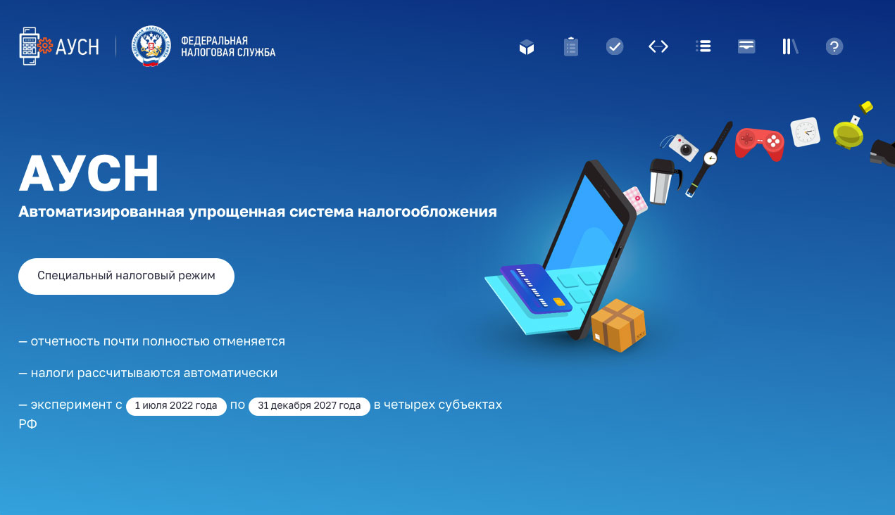
В ХМАО- Югре применяется с 01.01.2025

Slide 15
Основные преимущества Авто УСН
Упрощение, а в большинстве случаев отмена налоговой отчетности и отчетности в Фонд пенсионного и социального страхования.
Страховые взносы платить не нужно. Социальные гарантии обеспечиваются из бюджета.
Не нужно отслеживать сроки подачи документов и изменения форматов документов.
Доходы и расходы определяются по данным ККТ, уполномоченных банков и сведений, которые сами налогоплательщики указали в личном кабинете, данным маркетплейсов.
Налог рассчитывается автоматически и не самим налогоплательщиком, а налоговым органом.
Часть функций налоговых агентов по НДФЛ передана банкам.
Легко перейти на Авто УСН
Освобождение от НДС

Slide 16
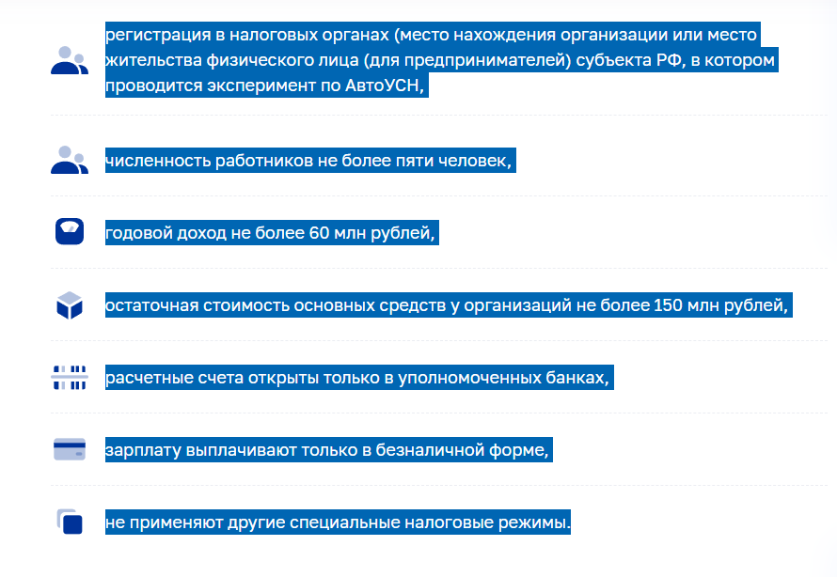
Условия для перехода на автоусн

Slide 17


Порядок исчисления и уплаты налога
Доходы
Ставка 8%
Доходы минус расходы
Ставка 20%
Налоговый орган уведомляет не позднее 15-го числа месяца, следующего за налоговым периодом:
1) налогоплательщика через личный кабинет налогоплательщика: а) о налоговой базе;
о сумме убытка, полученного за налоговый период, о сумме убытка, зачтенного в налоговом периоде, и об оставшейся части убытка, переходящей на следующие налоговые периоды;
о сумме налога, исчисленной по итогам налогового периода;
о сумме торгового сбора, на которую налоговым органом уменьшена сумма налога (если применимо);
о сумме налога, подлежащей уплате по итогам налогового периода, с указанием реквизитов, необходимых для уплаты налога.
2) уполномоченную кредитную организацию, в отношении которой налогоплательщик дал согласие на представление информации, о сумме налога, подлежащей уплате по итогам налогового периода, с указанием реквизитов, необходимых для уплаты налога.
Уплата суммы налога производится не позднее 25-го числа месяца, следующего за налоговым периодом, по месту нахождения организации (месту жительства индивидуального предпринимателя).

Slide 18

Благодарю за внимание !

